Slide 1

В світі казки чарівної

Slide 2

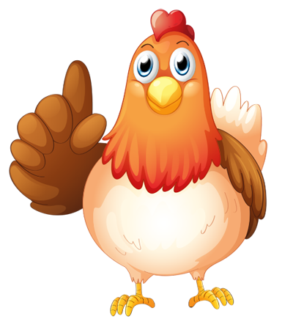
Дуже засмучена. Мишка розбила яєчко, прийти не зможу.

Slide 3
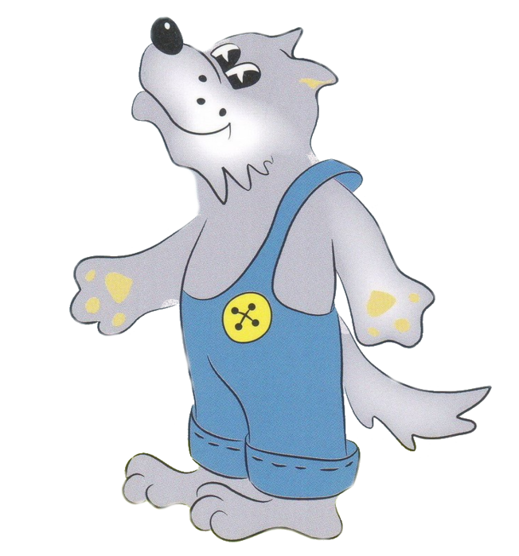
З`їв семеро козенят.
Болить живіт.

Slide 4

Від дідуся втік, від бабусі втік,
а лисичка відпускати не хоче.

Slide 5
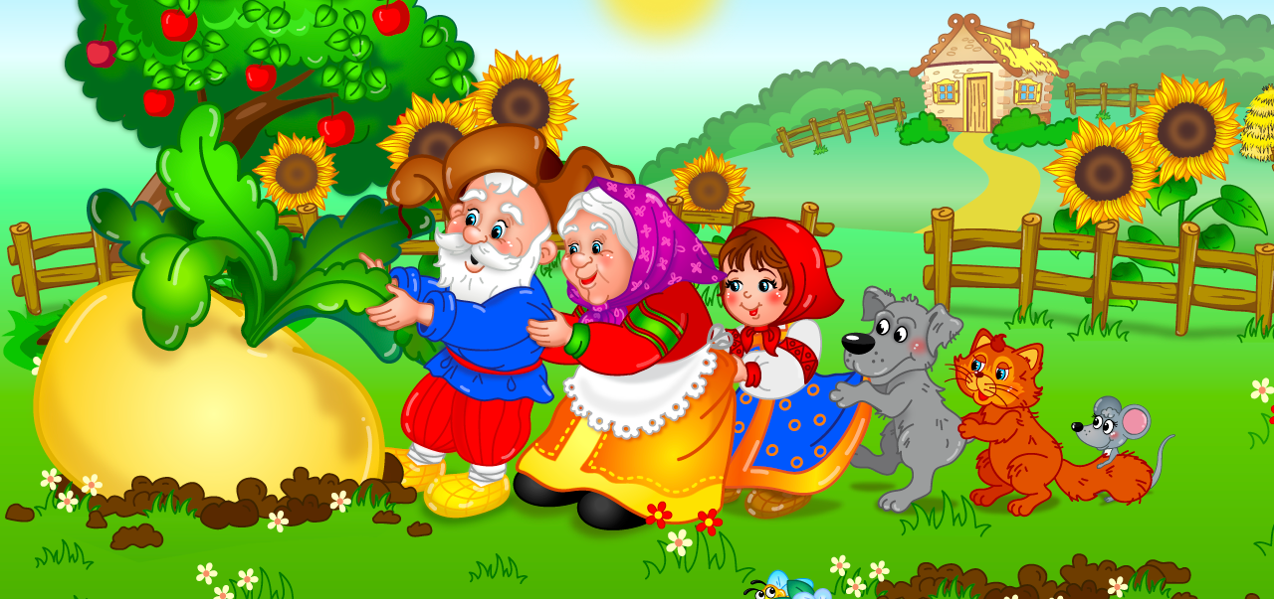
Ніяк не витягнемо ріпку, тому прибути не зможемо.

Slide 6

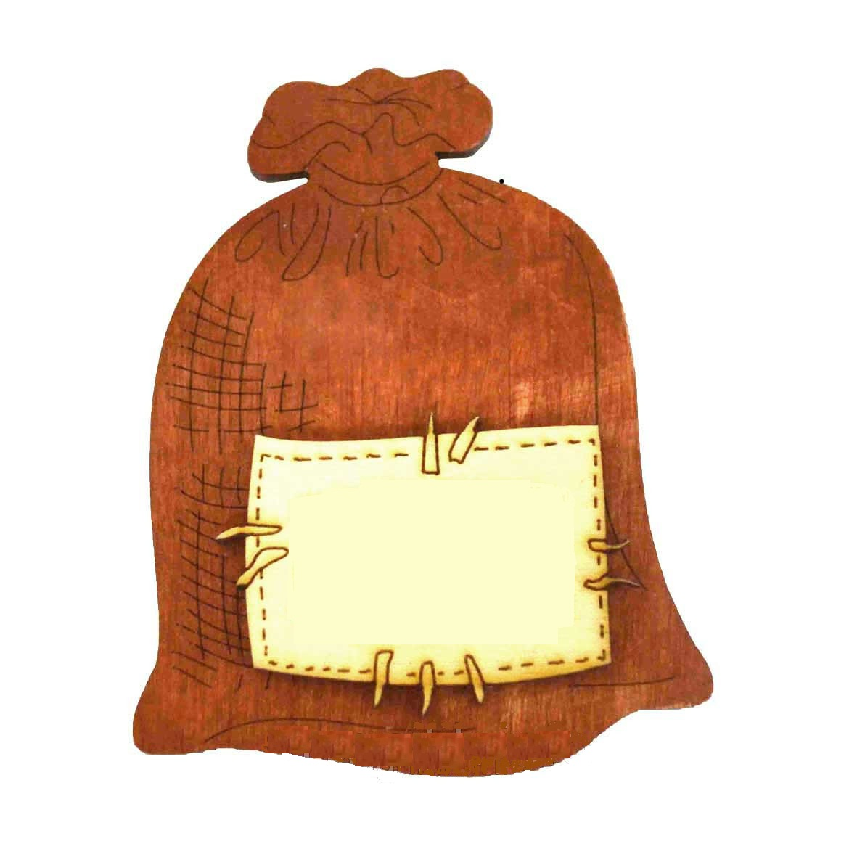
Загублені
речі

Slide 7
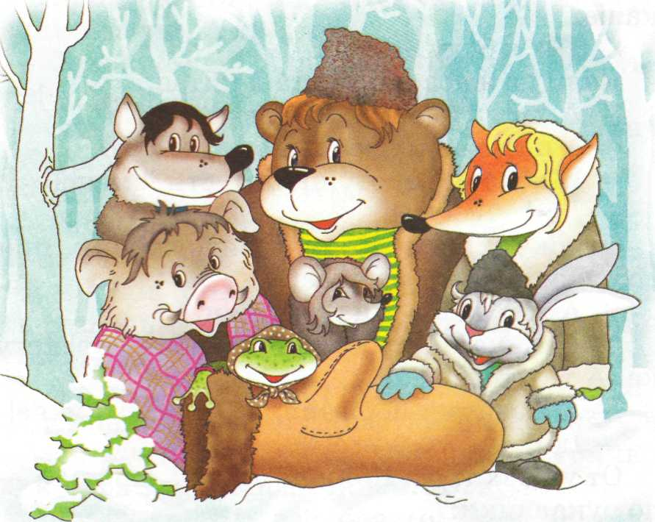

Slide 8
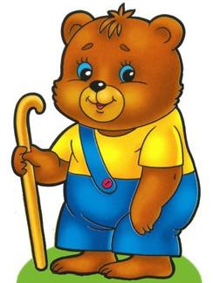
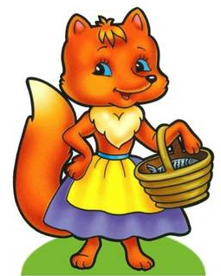
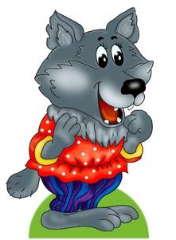
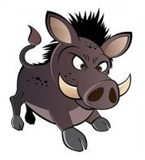
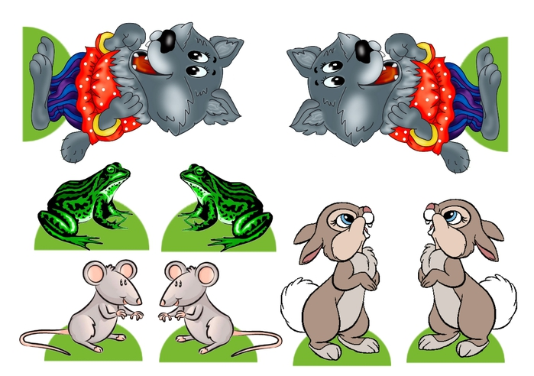
Оголошення теми, мети
і завдань уроку

Slide 9
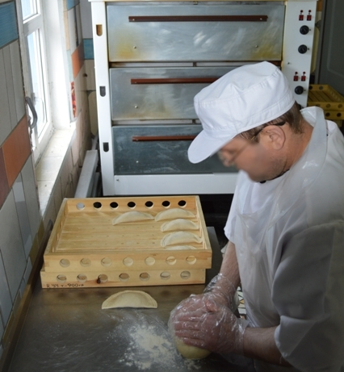
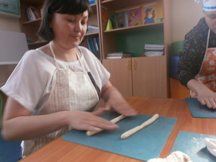
Кухар
Пекар

Slide 10
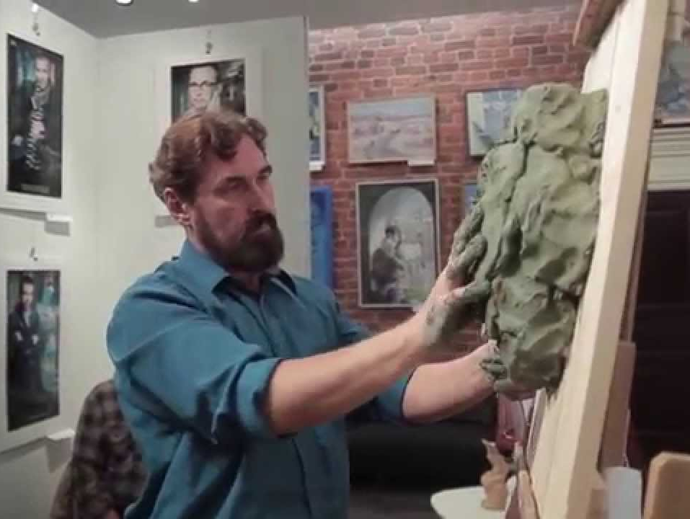
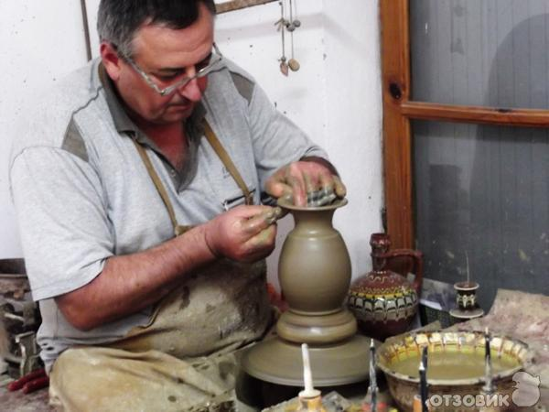
Гончар
Скульптор

Slide 11
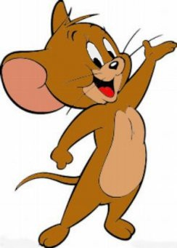
Правила з техніки безпеки
Працювати охайно.
Економно витрачати матеріал.
Бути обережним з інструментами.
Виконувати завдання спокійно.
Цінувати кожну хвилину робочого часу.
Прибрати робоче місце після
уроку.

Slide 12

Правила роботи з пластиліном
Розминати і розгортати пластилін потрібно на дощечці.
Розрізати пластилін стекою.
Невикористаний пластилін класти в
клітинку упаковки.
Після завершення роботи з пластиліном
витирати руки вологою серветкою.
Не бери пластилін до рота.
Не торкайся брудними руками обличчя, очей, одягу.
Не чіпай брудними руками зошити, книги, щоденник – скрізь будуть жирні плями.
Поважай свою працю та працю своїх товаришів.

Slide 13
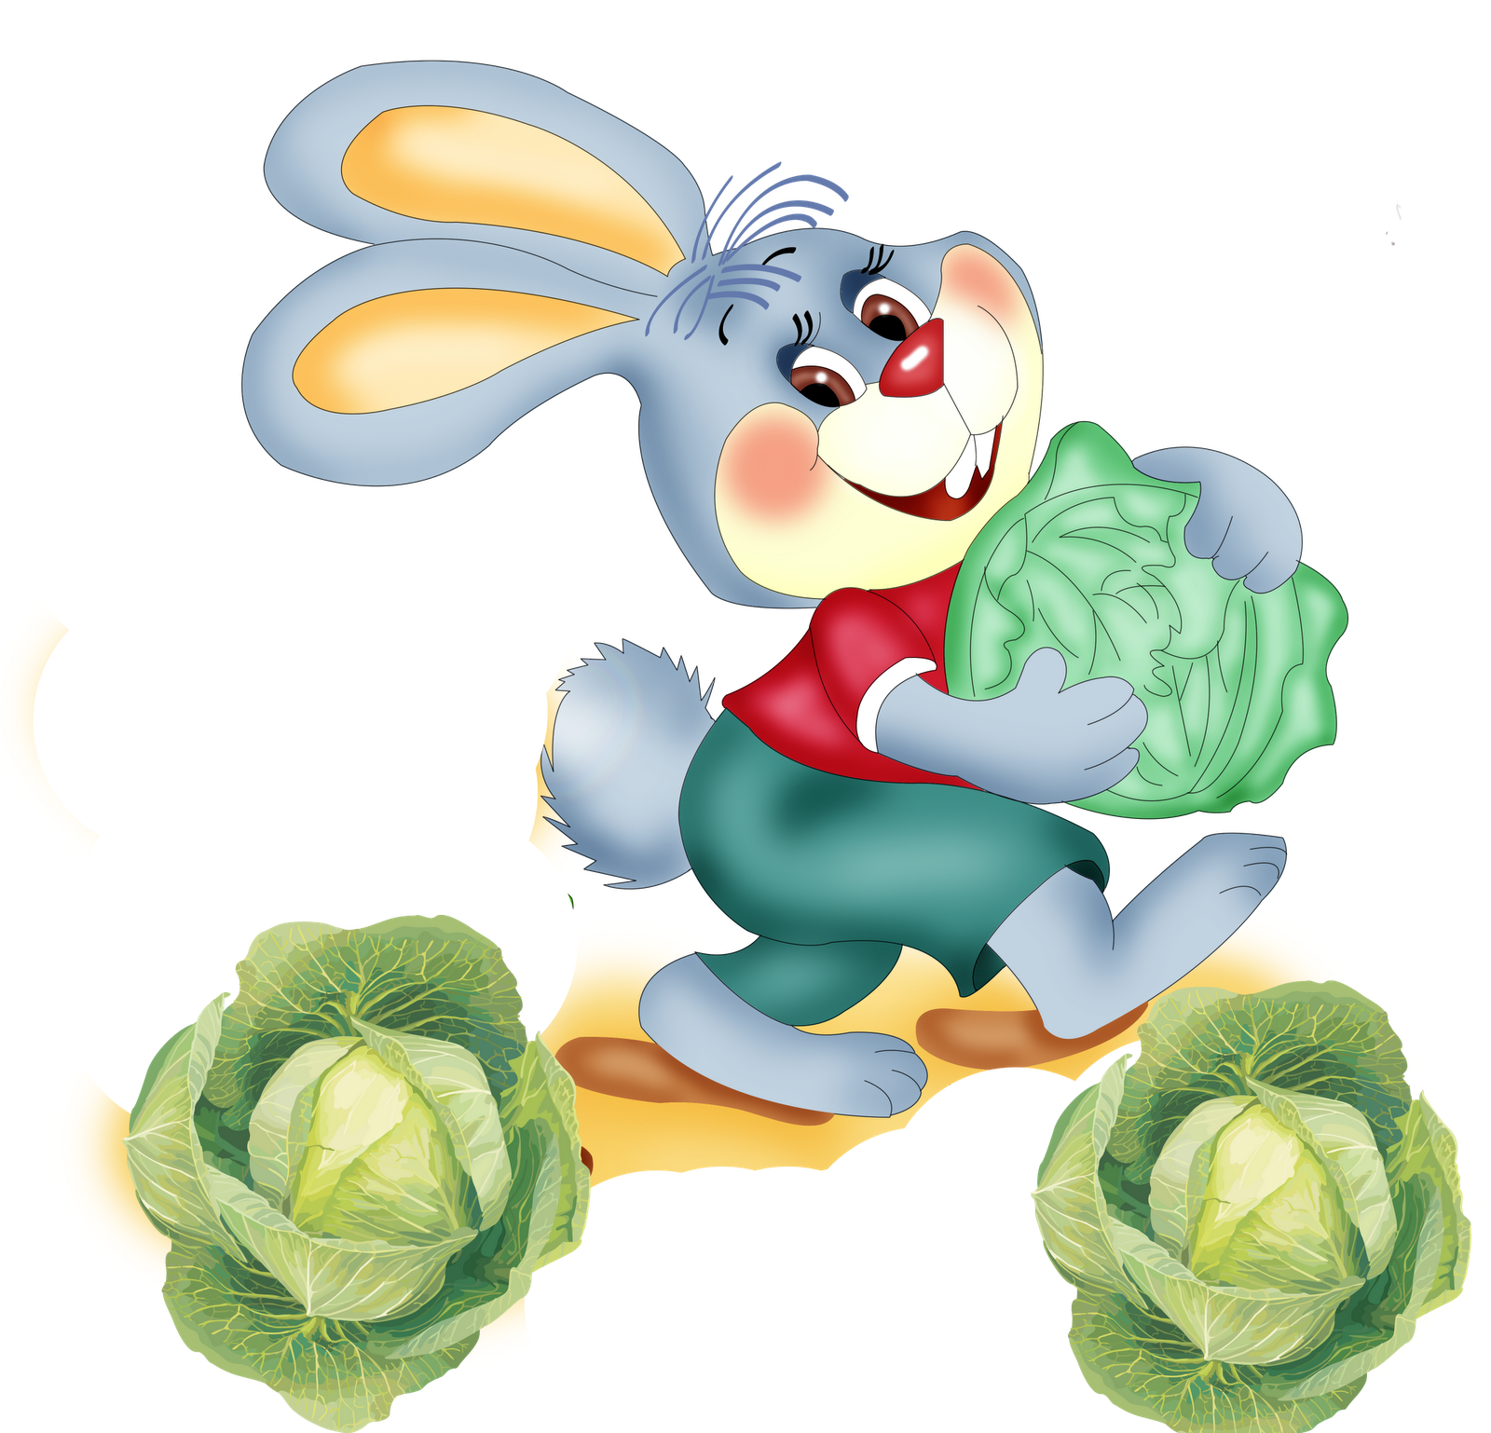
Фізкультхвилинка

Slide 14
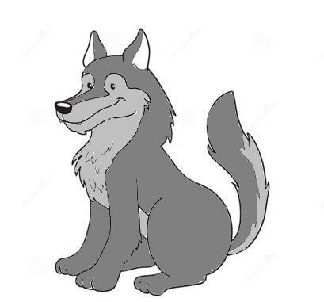
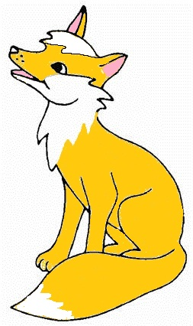
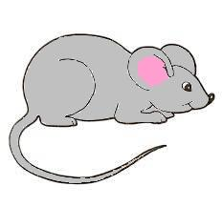
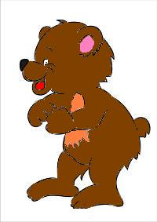
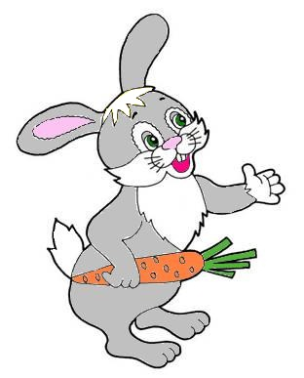

Практична робота

Slide 15
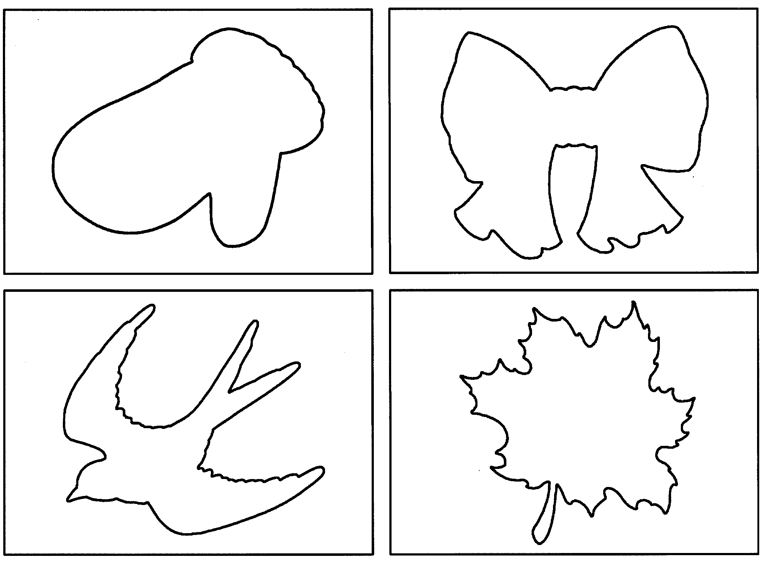
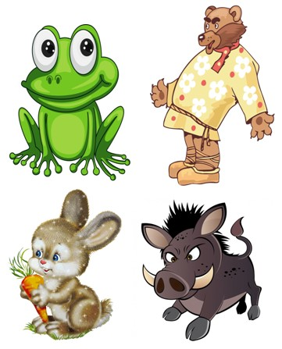
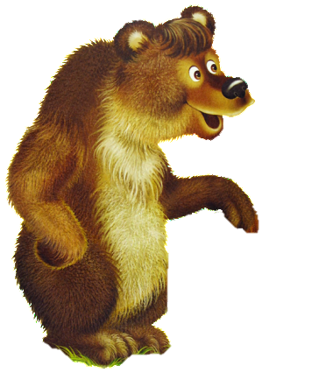
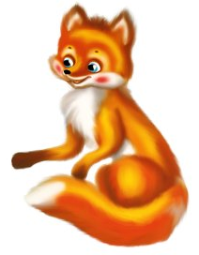
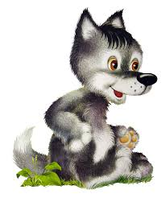
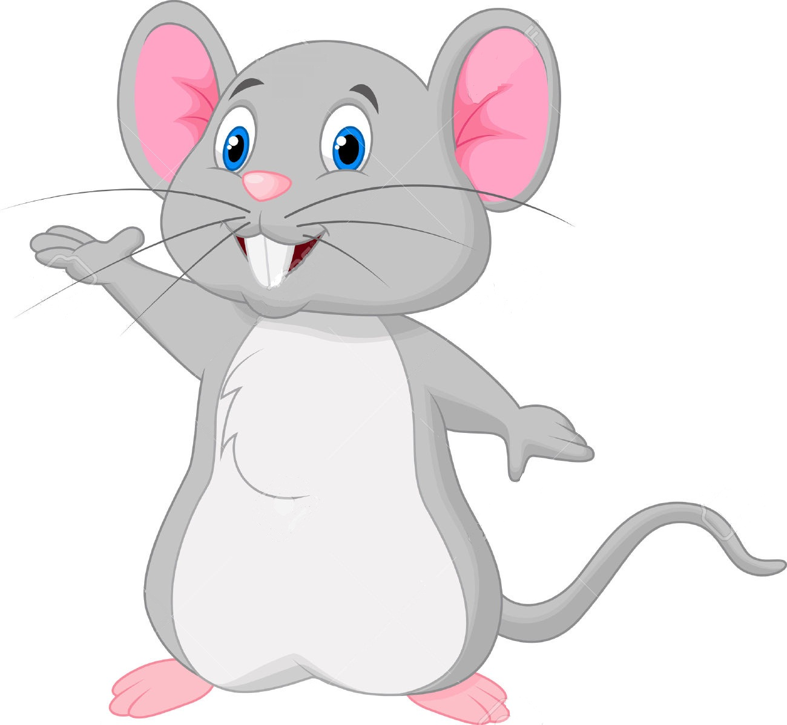

Фізкультхвилинка
Нас єднає дружба

Slide 16
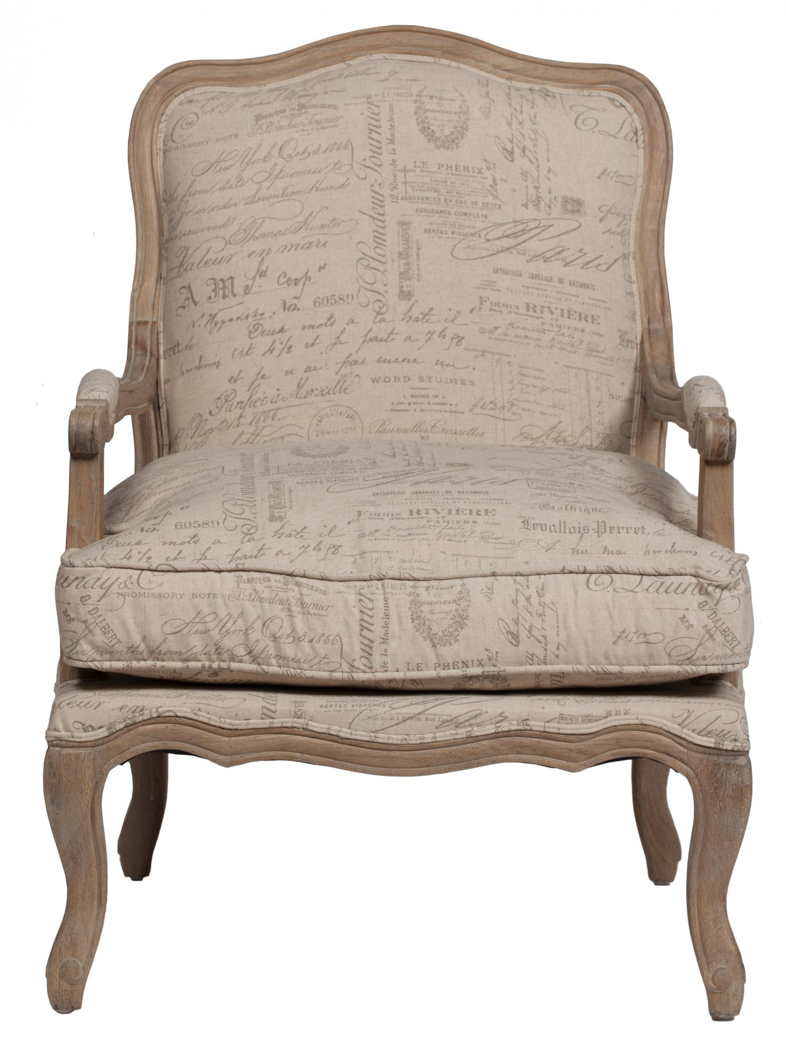
Крісло автора

Slide 17
Підсумок уроку

